Slide 1

Trường THCS Bồ Đề
Bài 18:
BỘI CHUNG NHỎ NHẤT
GV thực hiện: Nguyễn Hoài Anh

Slide 2
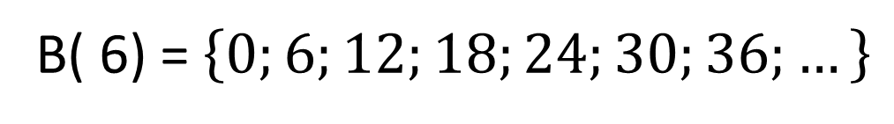
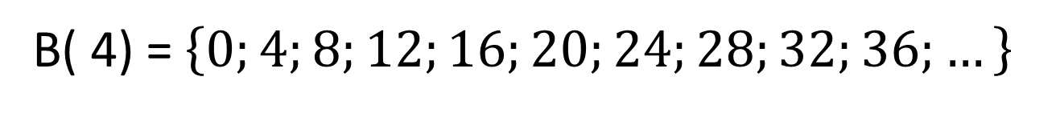
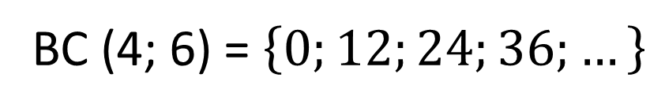
Hoạt động khởi động
? Tìm BC ( 4, 6)
B( 4) = $\left\{0;4;8;12;16;20;24;28;32;36;…\right\}$
B( 6) = $\left\{0;6;12;18;24;30;36;…\right\}$
BC (4; 6) = $\left\{0;12;24;36;…\right\}$
BCNN (4; 6)

Slide 3
Bài 18: Bội chung nhỏ nhất
1. Bội chung nhỏ nhất
- Bội chung nhỏ nhất của hai hay nhiều số là số nhỏ
nhất khác 0 trong tập hợp các bội chung của các số đó.
- VD: BCNN ( 4; 6) = 12
- Nhận xét: Tất cả các BC ( 4,6) là 0; 12;24; 36 đều là
bội của BCNN( 4; 6).
Chú ý: Mọi số tự nhiên đều là bội của 1. Do đó với
mỗi số tự nhiên a và b( khác 0), ta có:
BCNN (a, 1) = a ; BCNN (a, b, 1) = BCNN(a,b)
- VD: BCNN( 8; 1) =
8
- VD: BCNN( 5; 6; 1) =
BCNN( 5, 6)

Slide 4
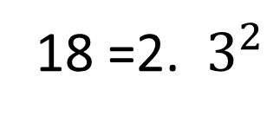
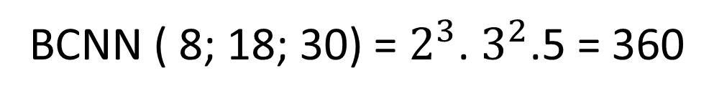
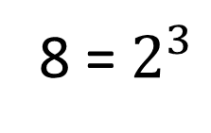
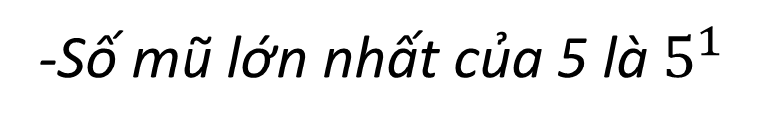
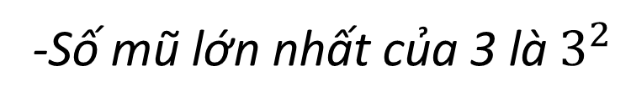
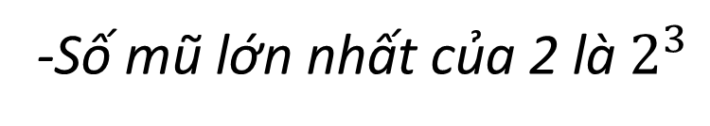
2.Tìm bội chung nhỏ nhất bằng cách phân tích
các số ra thừa số nguyên tố
VD: Tìm BCNN ( 8, 18, 30)
B1: Phân tích các số ra thừa số nguyên tố:
8 = $2^{3}$
18 =2. $3^{2}$
30 = 2. 3. 5
B2: Chọn ra các thừa số chung và riêng, mỗi thừa số
lấy với số mũ lớn nhất
-Các thừa số chung và riêng là 2 , 3, 5
-Số mũ lớn nhất của 2 là $2^{3}$
-Số mũ lớn nhất của 3 là $3^{2}$
-Số mũ lớn nhất của 5 là $5^{1}$
B3: Lập tích các thừa số vừa chọn
BCNN ( 8; 18; 30) = $2^{3}$. $3^{2}$.5 = 360

Slide 5
VD: Tìm BCNN ( 60, 28)
3.Tìm bội chung thông qua tìm BCNN
VD: Tìm BC nhỏ hơn 500 của 30 và 45
B1: Tìm BCNN( 30, 45)
B2: Tìm BC( 30, 45) = B
(BCNN)
(90)

Slide 6
Cách tìm ƯCLN và BCNN :
ƯCLN
BCNN
B1:
Phân tích các số ra thừa số nguyên tố:
B2:
Chọn ra các thừa số nguyên tố:
Chung
Chung và riêng
Mỗi thừa số lấy với số mũ
Nhỏ nhất
Lớn nhất
B3:
Lập tích các thừa số vừa chọn

Slide 7
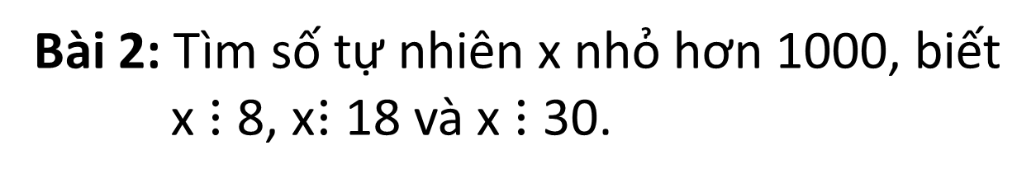
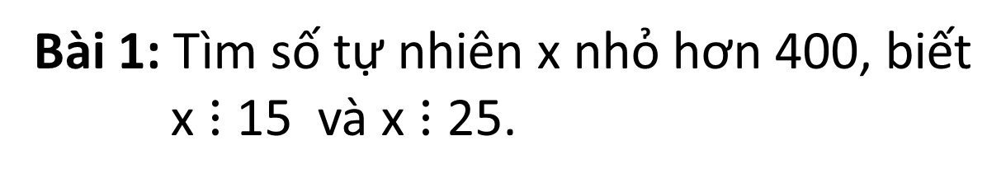

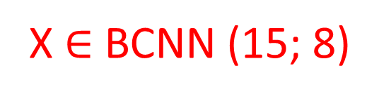
Luyện tập
X $∈$ BCNN (15; 8)
Bài 1: Tìm số tự nhiên x nhỏ hơn 400, biết
x $⋮$ 15 và x $⋮$ 25.
Bài 2: Tìm số tự nhiên x nhỏ hơn 1000, biết
x $⋮$ 8, x$⋮$ 18 và x $⋮$ 30.
X $∈$ BC (8; 18; 30)
BTVN: 149,150,152,154,156,157,158 SGK trang 59, 69
HS làm ra giấy nộp vào thứ 3 ngày 7 / 11

